Slide 1
实验1 动态规划
011146.01 算法基础 (2021年秋) 顾乃杰老师
提交截止日期：11月25日周四晚24:00

Slide 2
目录
一、实验内容
矩阵链乘最优方案
所有最长公共子序列
二、实验要求
三、提交方式

Slide 3
动态规划
实验1.1：求矩阵链乘最优方案
n个矩阵链乘，求最优链乘方案，使链乘过程中乘法运算次数最少。
n的取值5, 10, 15, 20, 25，矩阵大小见1_1_input.txt。
求最优链乘方案及最少乘法运算次数，记录运行时间，画出曲线分析。
仿照P214 图15-5，打印n=5时的结果并截图。
提示：
考虑4B int类型，上限2147483647；8B long long类型，上限9,223,372,036,854,775,807。
计算过程，所给数据求出的乘法运算次数变量可能超出int类型，但在long long范围内。

Slide 4
动态规划
实验1.2：求所有最长公共子序列
给定两个序列X、Y，求出这两个序列的所有最长公共子序列。
X, Y序列由A、B、C、D四种字符构成,序列长度分别取10、15、20、25、30，见1_2_input.txt。
输出所有最长公共子序列个数，并打印所有最长公共子序列，记录运行时间，画出曲线分析。

Slide 5
二、实验要求
编程要求
C/C++
目录格式
实验需建立根文件夹，文件夹名称为：编号-姓名-学号-project1，在根文件夹下需包括实验报告和ex1、ex2实验文件夹，每个实验文件夹包含3个子文件夹：
input文件夹：存放输入数据
src文件夹：源程序
output文件夹：输出数据

Slide 6
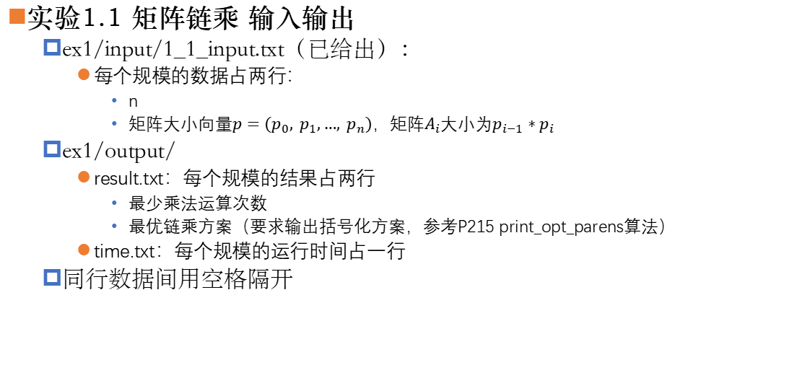
二、实验要求
实验1.1 矩阵链乘 输入输出
ex1/input/1_1_input.txt（已给出）：
每个规模的数据占两行：
n
矩阵大小向量$p=\left(p_{0}, p_{1},…, p_{n}\right)$，矩阵$A_{i}$大小为$p_{i−1}∗p_{i}$
ex1/output/
result.txt：每个规模的结果占两行
最少乘法运算次数
最优链乘方案（要求输出括号化方案，参考P215 print_opt_parens算法）
time.txt：每个规模的运行时间占一行
同行数据间用空格隔开

Slide 7
二、实验要求
实验1.2 所有最长公共子序列 输入输出
ex2/input/1_2_input.txt（已给出）：
每个规模的数据占三行：
n：X、Y序列长度
X：X序列
Y：Y序列
ex2/output/
result_i.txt：X、Y序列长度为i的结果
最长公共子序列个数
最长公共子序列：每个最长公共子序列占一行
time.txt：每个规模的运行时间占一行

Slide 8
二、实验要求
实验报告
实验设备和环境、实验内容及要求、方法和步骤、结果与分析。
比较实际复杂度和理论复杂度是否相同，给出分析。

Slide 9
三、提交方式
实验1截止日期：11月25日周四晚24:00，逾期提交实验成绩将作0分处理。
将上述文件夹严格打包成.zip等格式，命名方式：编号-姓名-学号-project1.zip。按照编号分组发送到助教邮箱，邮件主题为编号-姓名-学号-project1。
1-30：魏雨桐，weiyt@mail.ustc.edu.cn
31-60：王永良， wyl083@mail.ustc.edu.cn
61-90：陈品， pinchen@mail.ustc.edu.cn
91-120：卜兴业， buxy@mail.ustc.edu.cn
121-150：刘大兴，ldx11@mail.ustc.edu.cn
151及以后：于倩倩，qianqyu@mail.ustc.edu.cn
重复提交，邮件主题为编号-姓名-学号-project1-第x次提交。

